Slide 1

初中历史九年级
第三单元
资产阶级民主革命与中华民国的建立
（复习）

Slide 2
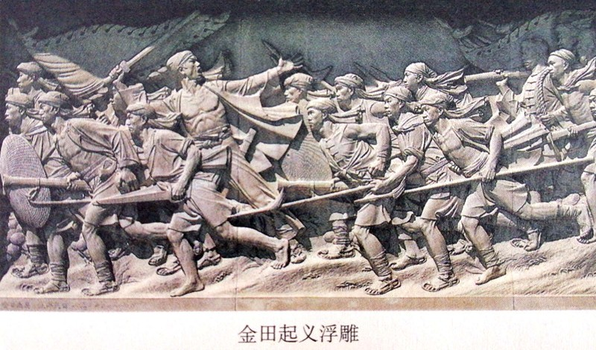
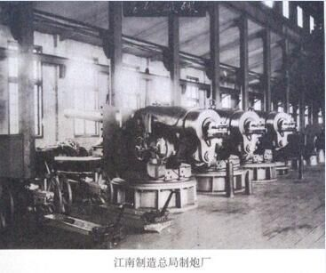
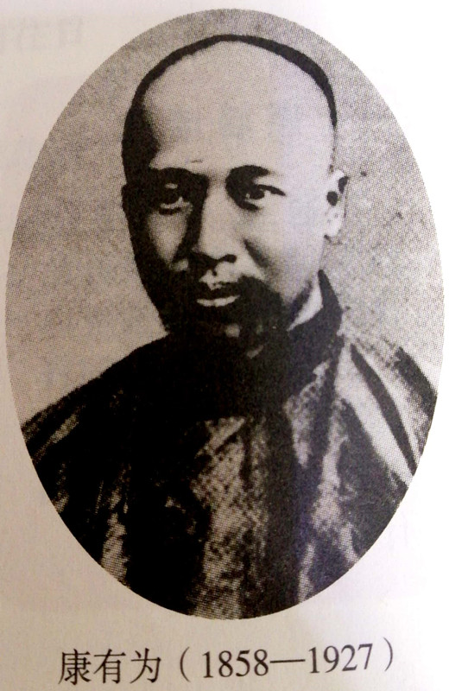

Slide 3
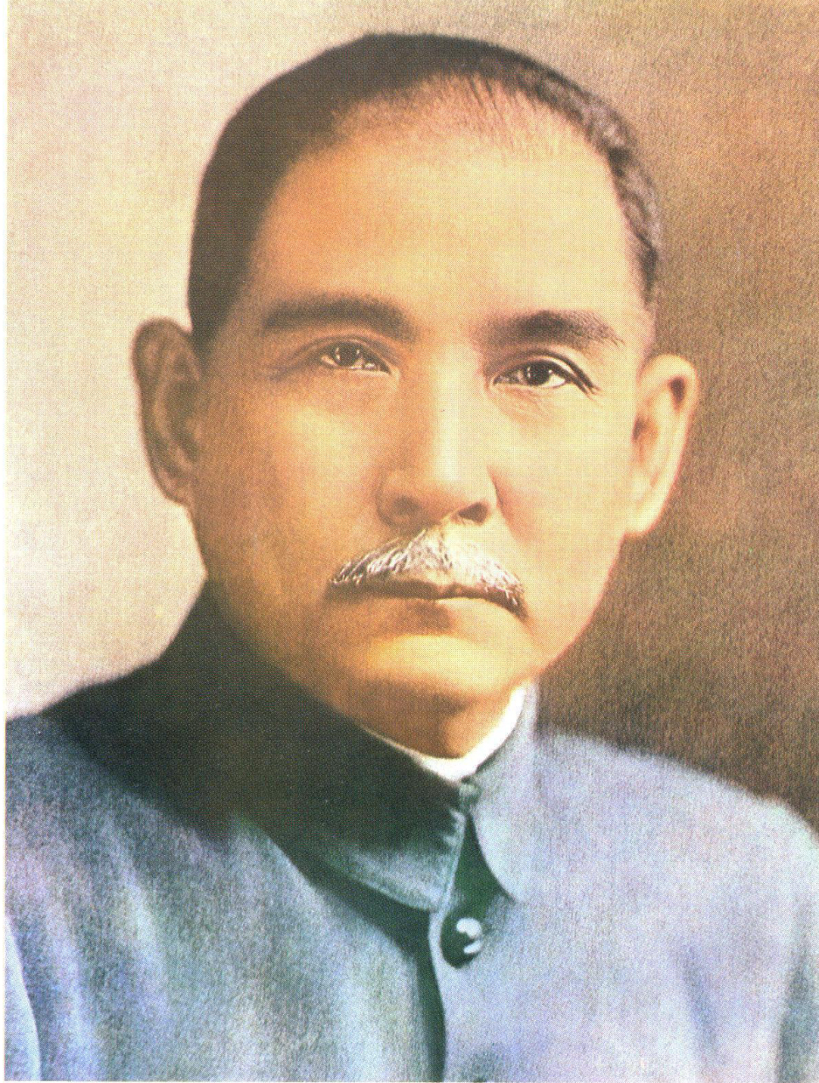
孙中山

Slide 4
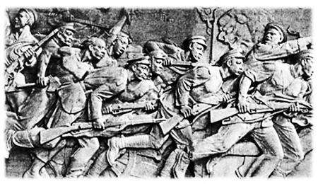
辛亥革命

Slide 5
中国历史八年级上册
资产阶级民主革命
与中华民国的建立

Slide 6
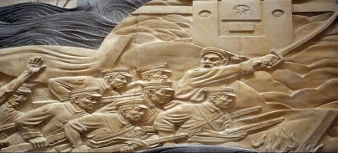
资产阶级民主革命与中华民国的建立
【学习目标】
1.知道“资产阶级民主革命与中华民国的建立”的重要史实，梳理主干知识线索。
2.掌握重点知识并学以致用：
①孙中山早年的革命活动，孙中山是中国民主革命的
先行者;
②武昌起义和中华民国成立，辛亥革命的历史意义。
③袁世凯独裁统治和复辟帝制；北洋军阀混战。

Slide 7
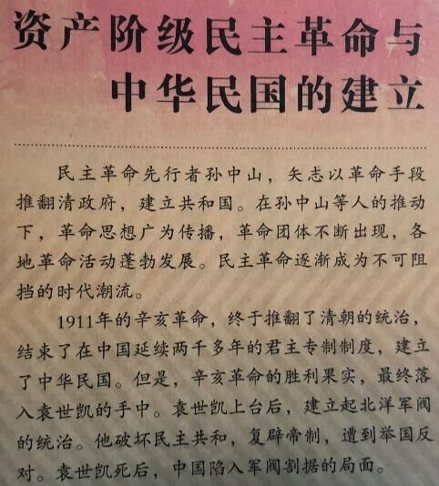

Slide 8
资产阶级民主革命与中华民国的建立
【时空观念】
《中华民国临时约法》
袁世凯
独裁统治
1894年
兴中会
1905年
同盟会
1911年
1912年
中华民国成立
1913年
二次
革命
1915年
护国
战争
1916年
武昌起义
世界？
第二次工业革命
一战

Slide 9
资产阶级民主革命与中华民国的建立
记忆学案【考点清单——须背诵】部分
（时间：5分钟）

Slide 10
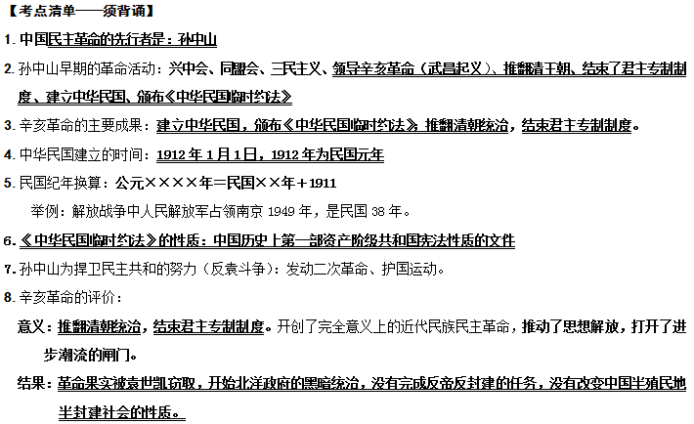
资产阶级民主革命与中华民国的建立

Slide 11
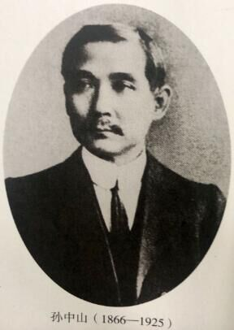
图文说史
猜一猜他是谁？
第一个建立资产阶级革命团体。
第一个组织筹划反清武装起义。
第一个全国规模资产阶级革命政党的决策者、发起人和领导者。
第一个全面分析中国的社会情况，提出了资产阶级革命纲领。
第一个资产阶级共和国性质宪法的主要制定者。
孙中山——中国民主革命的先行者

Slide 12
图文说史
第一个建立资产阶级革命团体。
——兴中会
材料 ……“是会之设，专为振兴中华，维持国体起见”……“驱除鞑虏，恢复中国，创立合众政府”。 ——《兴中会章程》

Slide 13
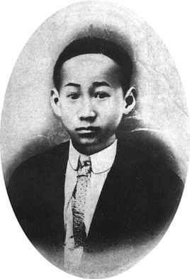
图文说史
第一个组织筹划反清武装起义。
——1895年广州起义
“中国有史以来，为共和革命而牺牲者之第一人”。
陆皓东

Slide 14
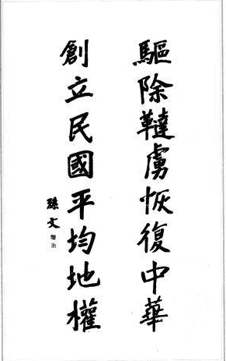
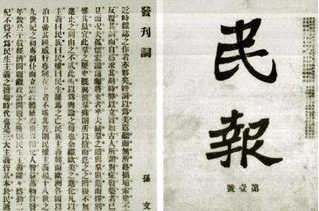
图文说史
第一个全国规模资产阶级革命政党的决策者、发起人和领导者。
——1905年 同盟会
中国同盟会纲领
中国同盟会机关报
第一个全面分析中国的社会情况，提出了资产阶级革命纲领。
三民主义——孙中山领导资产阶级革命的指导思想

Slide 15
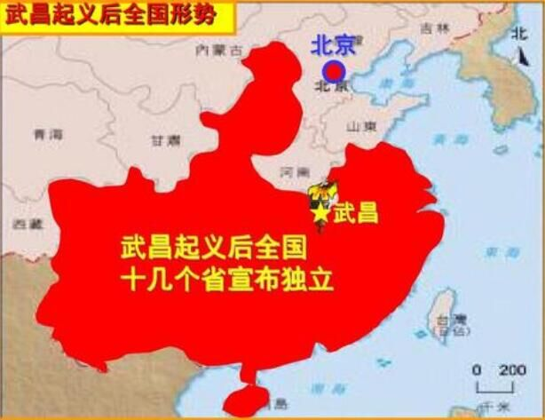
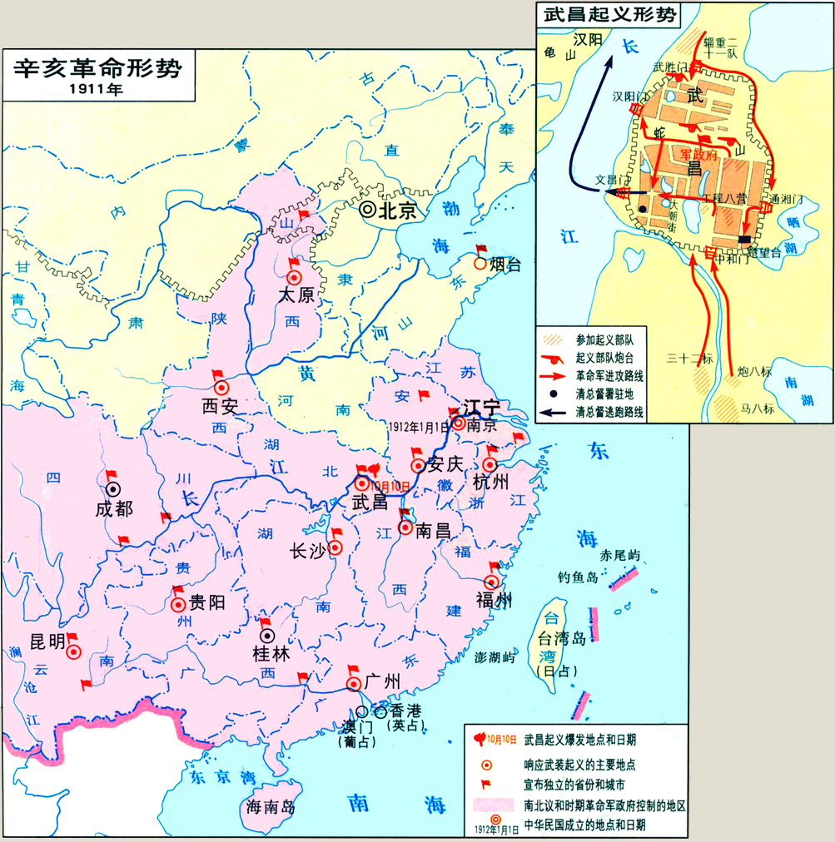
图文说史
1911年 武昌起义
辛亥革命

Slide 16
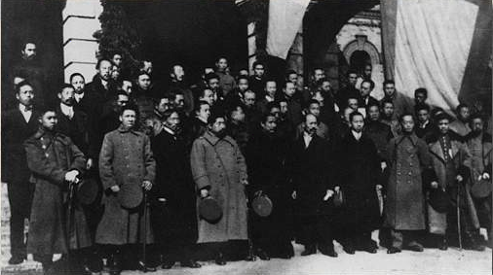
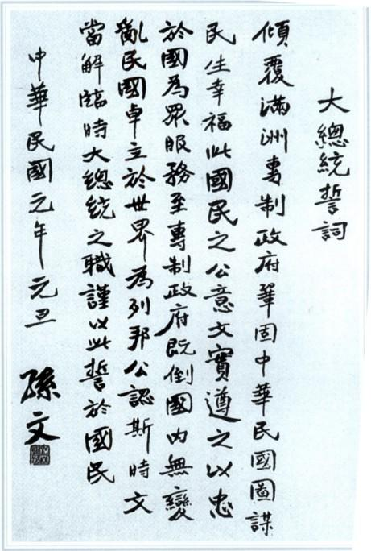
图文说史
1912年1月1日，中华民国建立
孙中山与临时参议院议员合影

Slide 17
图文说史
民国元年
民国
2年
民国
4年
民国
6年
民国纪年
1911年
1912年
1913年
1915年
1917年
公元纪年
民国纪年和公元纪年的换算：
公元XXXX年=民国XX年+1911
八路军的臂章上的“中华民国二十七年”，应是公元纪年的哪一年？
1938年

Slide 18
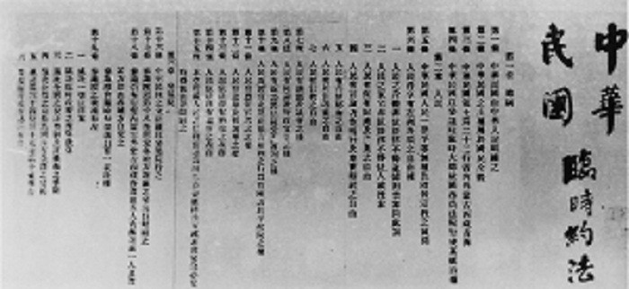
图文说史
第一个资产阶级共和国性质宪法的主要制定者。
辛亥革命的成果：
中华民国
《中华民国临时约法》
性质：中国历史上第一部具有资产阶级共和国宪法性质的重要文件。

Slide 19
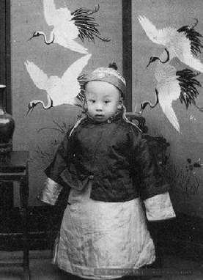
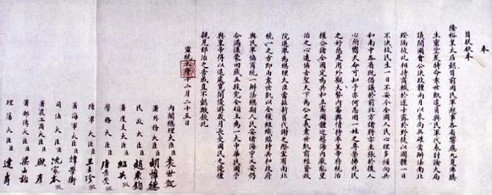
图文说史
宣统帝溥仪
宣统帝退位诏书
意义：推翻了清王朝的反动统治，
宣告了中国两千多年君主专制制度的终结。

Slide 20
图文说史
一个世纪以来，中国人民在前进道路上经历了三次历史性的巨大变化……第一次是辛亥革命……他首先喊出“振兴中华”的口号，开创了完全意义上的近代民族民主革命……为中国的进步打开了闸门，使反动统治秩序再也无法稳定下来。
——江泽民
意义：
开创了完全意义上的近代民族民主革命，
打开了中国进步潮流的闸门。

Slide 21
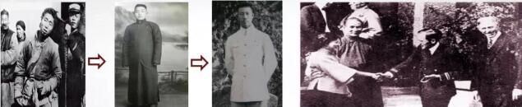
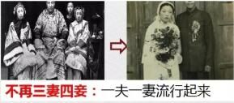
图文说史
男女无别：可以一起坐车还能牵手逛街。
不再缠足：女人终于可以大步走路。
意义：
极大推动了中华民族的思想解放。

Slide 22
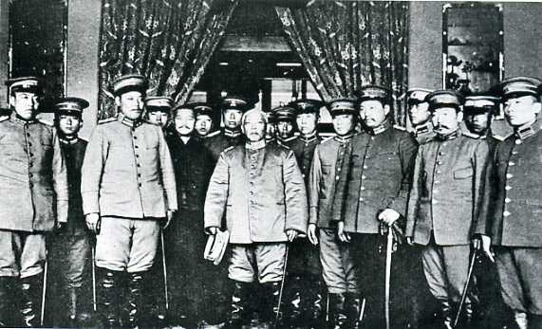
图文说史
“……辛亥革命只把一个皇帝赶跑，中国仍旧在帝国主义和封建主义的压迫之下，反帝反封建的革命任务并没有完成。”
——毛泽东
1912年3月10日袁世凯就任中华民国临时大总统后与北洋将领合影
结果：
革命果实被袁世凯窃取；
没有完成反帝反封建的任务，
没有改变中国半殖民地半封建社会的性质。

Slide 23
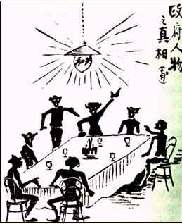
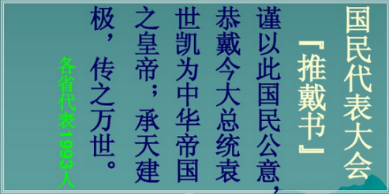
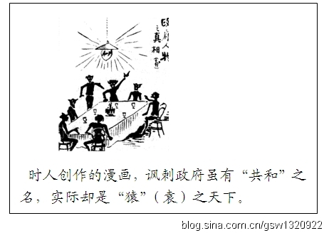
图文说史
“猿”（袁）
之
天
下
反袁斗争：二次革命、护国战争

Slide 24
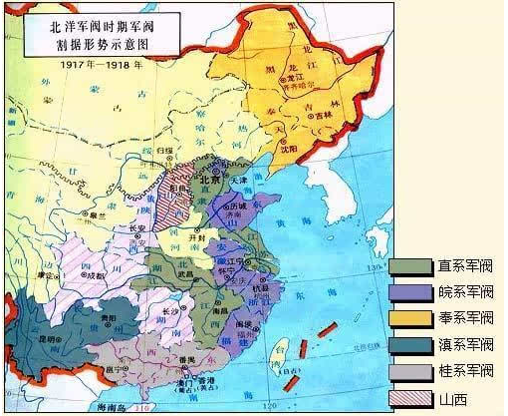
图文说史
中国陷入了军阀割据纷争的动乱之中。

Slide 25
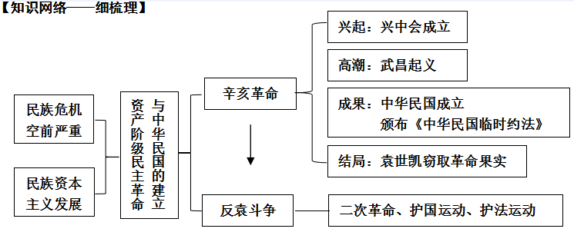
资产阶级民主革命与中华民国的建立

Slide 26
资产阶级民主革命与中华民国的建立
完成学案【记忆重现——要准确】部分
（时间：5分钟）

Slide 27
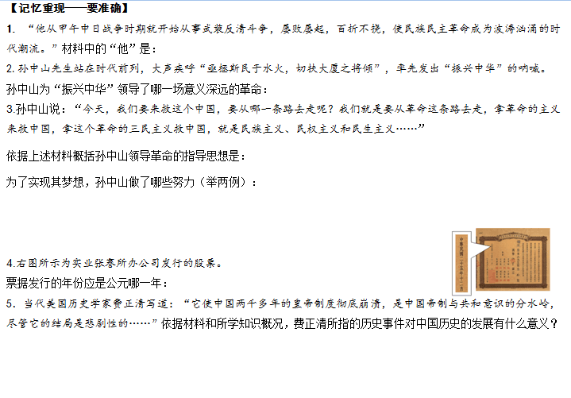
资产阶级民主革命与中华民国的建立
孙中山
辛亥革命
三民主义
成立兴中会、同盟会、提出三民主义、领导辛亥革命、推翻清朝，结束君主专制制度、成立中华民国、颁布《中华民国临时约法》、领导二次革命、 护国战争
民
国
二
十
五
年
1936年
推翻清朝统治，结束君主专制制度。开创了完全意义上的近代民族民主革命，推动了思想解放，打开了进步潮流的闸门。

Slide 28
资产阶级民主革命与中华民国的建立
完成学案【模拟训练——要做对】非选择题
（时间：5分钟）

Slide 29
阅读材料，完成下列要求。
材料一
人能尽其才，地能尽其力，物能尽其用，货能畅其流，此四者，富强之大经，治国之大本……试观日本……其维新之政为日几何，而今成效已大有可观……
——孙中山（1894）
革命为唯一法门……我们必须颠覆满洲政府，建设民国……废除专制，实行共和。
—孙中山（1903）
（1）从材料一的两则材料中可以看出孙中山经历了怎样的思想转变？
转变：
由改革到革命

Slide 30
材料二 同盟会决定在辛亥年（1911年）秋天起事……革命党人率队直入武昌，进攻总理衙门…武昌便为革命军所据……各独立省选派代表，制定临时约法，并公举孙中山先生为中华民国的临时总统，我们这个古老的帝国，忽然变为民国了。 ——摘编自《中国近代史》
（2）材料二反映了哪两个历史事件？指出这两个历史事件的指导思想。
事件：
思想：
辛亥革命、
中华民国成立
三民主义

Slide 31
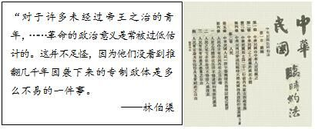
材料三
（3）依据材料三，概括这场革命取得了哪些重大成果？
成果：
推翻清朝统治，结束封建君主专制制度；
颁布《中华民国临时约法》

